Slide 1
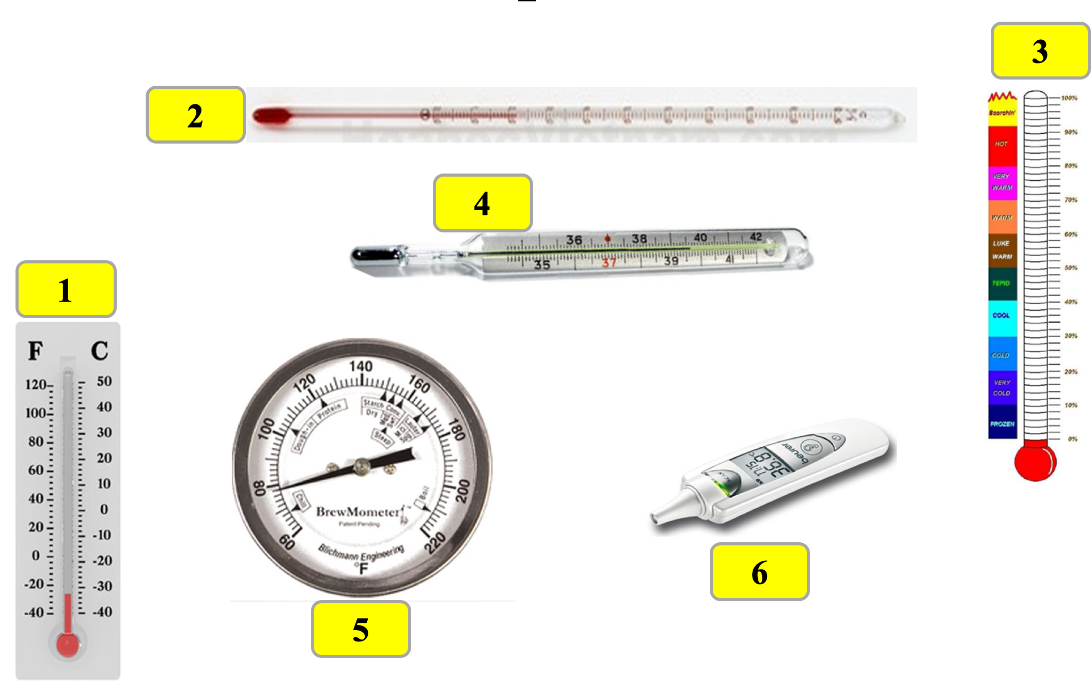
Tiết 10: ĐO NHIỆT ĐỘ (TIẾP)

Slide 2
KIỂM TRA BÀI CŨ
Câu 1: Nhiệt kế dùng để làm gì, kể tên các công việc có sử dụng nhiệt kế?
Nhiệt kế là dụng cụ dùng để đo nhiệt độ.
Khám bệnh ở trạm y tế xã, huyện, kiểm tra nhiệtn độ thời tiết phục vụ dự báo…..
Câu 2: Nêu cách xác định nhiệt độ của thang nhiệt độ Xen – xi – út?
- Nhiệt độ của hơi nước đang sôi là 100⁰C
- Nhiệt độ của nước đá đang tan là 0⁰C

Slide 3

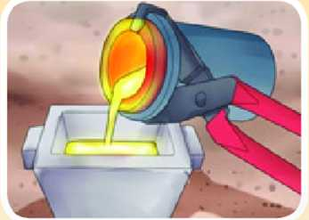
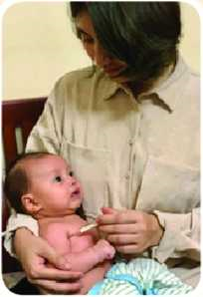
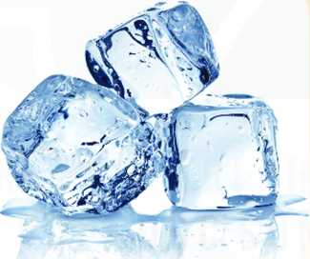
Trong các nhiệt độ sau:
0°C, 5°C, 36,5 °C, 323°C, hãy chọn nhiệt độ thích hợp cho mỗi hiện tượng, quá trình trong Hình 8.2.
a) Nước chanh đá b) Chì nóng chảy
c) Đo thân nhiệt d) Nước đá

Slide 4
III. Sử dụng nhiệt kế y tế

Slide 5


Nhiệt kế
Y tế
Vỏ nhiệt kế
III. Sử dụng nhiệt kế y tế
CẤU TẠO
Thang chia độ
Bầu đựng chất lỏng
Nhiệt kế
thuỷ ngân

Slide 6
Các bước sử dụng nhiệt kế y tế thuỷ ngân

Slide 7

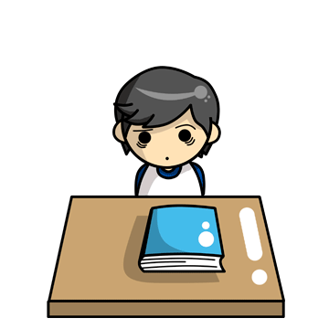
Nhiệt kế y tế thủy ngân.
Bước 1: Vẩy mạnh cho thuỷ ngân bên trong nhiệt kế tụt hết xuống bầu.
Bước 2: Dùng bông y tế lau sạch thân và bầu nhiệt kế.
Bước 3: Dùng tay phải cầm thân nhiệt kế, đặt bầu nhiệt kế tiếp xúc với vật cần đo nhiệt độ
Bước 4: Chờ khoảng 2-3 phút, lấy nhiệt kế ra đọc nhiệt độ.

Slide 8

Lưu ý
Cẩn thận khi vẩy nhiệt kế tránh va chạm với các vật khác. Khi đọc kết quả tránh cầm vào bầu nhiệt kế. Thuỷ ngân là chất độc dễ bay hơi. Nếu em làm vỡ nhiệt kế, đừng sờ vào thuỷ ngân hoặc các mảnh thuỷ tinh, cần báo ngay cho giáo viên hoặc người phụ trách phòng thí nghiệm

